Slide 1
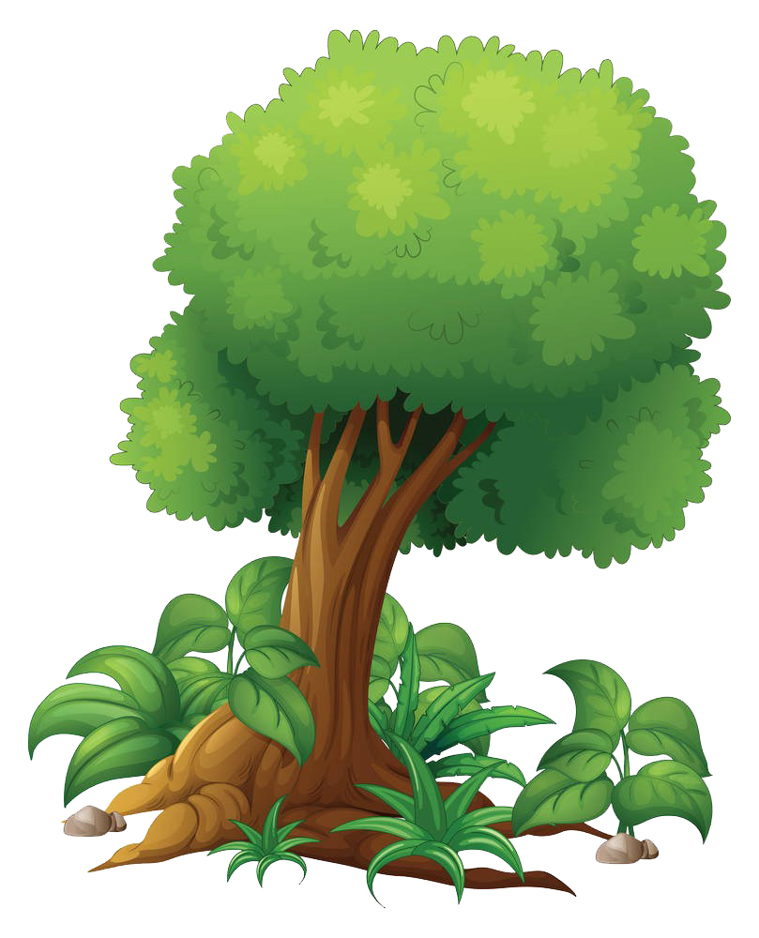



Công nghệ 3
Hồ Thị Tuyết Sương
Bài 8: Làm đồ dùng học tập

Slide 3
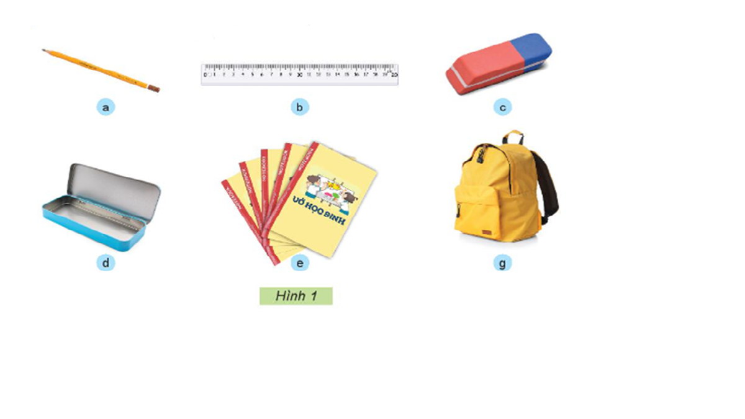
Em hãy quan sát và gọi tên những đồ dùng học tập có trong hình 1?
1. Tìm hiểu về đồ dùng học tập.
THƯỚC KẺ
TẨY
BÚT CHÌ
BA LÔ
HỘP BÚT
QUYỂN VỞ

Slide 4
Em hãy nêu tác dụng của các đồ dùng học tập vừa nêu?

Slide 5
Hình | Tên | Tác dụng
a | Bút chì | Dùng để viết, vẽ
b | Thước | Dùng để kẻ
c | Tẩy | Dùng để xóa
d | Hộp bút | Dùng để đựng bút, thước, compa, tẩy.
e | Vở học sinh | Dùng để ghi chép
g | Ba lô | Dùng để đựng toàn bộ dụng cụ học tập

Slide 6
Em hãy kể tên và nêu tác dụng của một số đồ dùng học tập khác mà em biết?

Slide 7
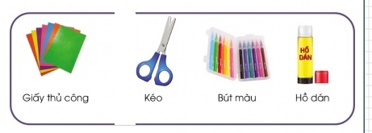
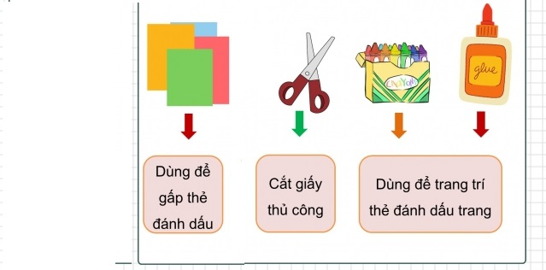

Slide 8

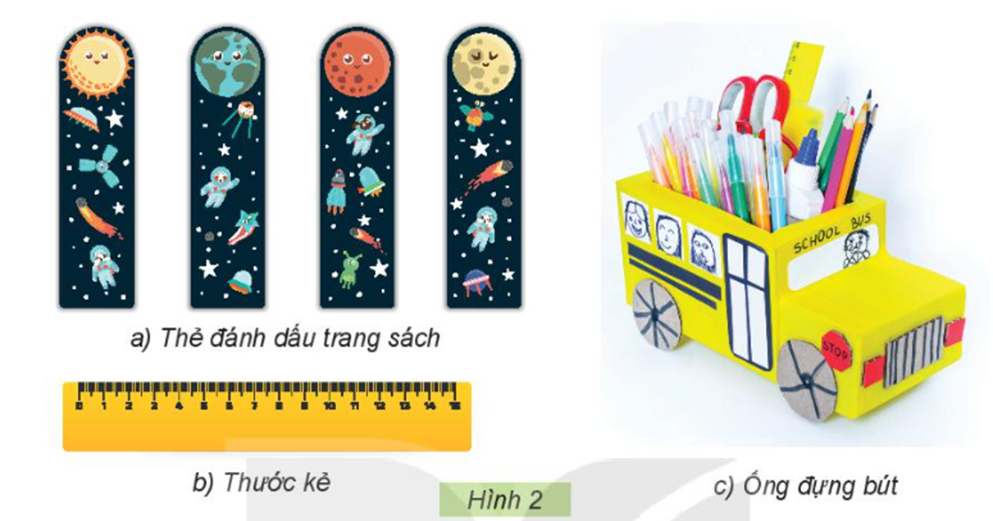
2. Tìm hiểu chất liệu làm đồ dùng học tập
Thảo luận nhóm đôi : ( 2’)
+ Quan sát tranh 2 và cho biết những đồ dùng học tập đó có thể được làm bằng chất liệu gì?
+ Em hãy nêu tính chất của những chất liệu đó và nêu phương án giữ gìn và bảo vệ chúng?

Slide 9
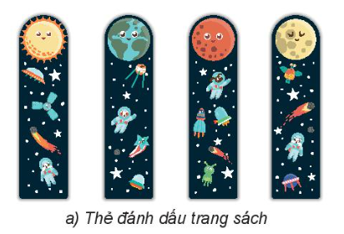
Thẻ đánh dấu sách thường được làm từ giấy, nhựa.

Slide 10
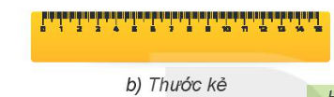
CHUẨN BỊ:
- Thước đo handmade:
+ Dùng giấy bìa cứng, vẽ các vạch đo, trang trí sáng tạo.

Slide 11
Thước kẻ thường được làm từ nhựa, gỗ hoặc kim loại hay có thể được làm từ giấy thủ công.

Slide 12
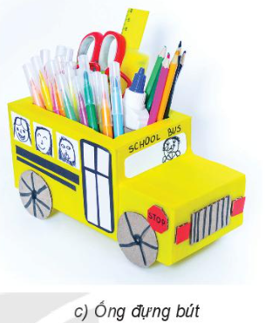
CHUẨN BỊ:
- Hộp đựng bút:
+ Dùng chai nhựa, cắt một đoạn làm hộp.
+ Trang trí bằng giấy màu và hình dán.

Slide 13
Hộp đựng bút là sản phẩm thủ công được làm từ những vật liệu thủ công như: giấy bìa, hộp giấy, giấy màu, hồ dán,...

Slide 14
Đồ dùng học tập rất đa dạng, phong phú, có những tác dụng khác nhau. Khi sử dụng, em cần chú ý bảo quản và sắp xếp đồ dùng học tập gọn gàng.

Slide 15
Lợi ích của việc làm đồ dùng học tập
- Tiết kiệm chi phí.
- Bảo vệ môi trường bằng cách tái sử dụng vật liệu.
- Phát triển kỹ năng sáng tạo và khéo tay.

Slide 16
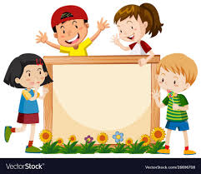
3. Tìm hiểu và giới thiệu một số đồ dùng học tập của em
Thảo luận nhóm 4
Thảo luận nhóm 4 : ( 2’)
Các nhóm nêu tên và tác dụng của những đồ dùng học tập của nhóm đã chuẩn bị.

Slide 17
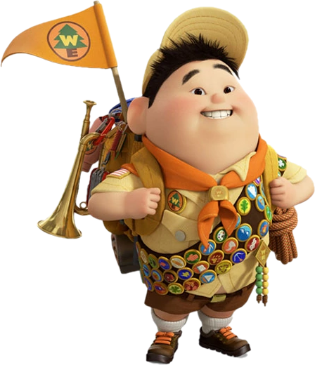




THU THẬP HUY HIỆU

Slide 18


Áo em có đủ các màu
Thân em trắng muốt như nhau thẳng hàng
Mỏng dày là ở số trang
Lời thầy cô, kiến thức vàng trong em.
(Là cái gì?)
Đáp án: Vở ghi

Slide 19

Đầu đuôi vuông vắn như nhau
Thân chia nhiều đốt rất mau rất đều
Tính tình chân thức đáng yêu
Muốn biết dài ngắn, mọi điều có em.
(Là cái gì?)
Đáp án: Thước kẻ

Slide 20
Thân dài thượt
Ruột thẳng băng
Khi thịt bị cắt khỏi chân
Thì ruột lòi dần vẫn thẳng như rươi?
(Là cái gì?)
Đáp án: Bút chì

Slide 21
Như cái kẹo nhỏ
Chữ hỏng xóa ngay
Học trò ngày nay
Vẫn dùng đến nó
(Là cái gì?)
Đáp án: Cục tẩy

Slide 22


Kể tên một số đồ dùng học tập khác của em và chúng được làm từ vật liệu gì?
Những đồ dùng học tập nào có thể được làm từ các vật liệu thủ công?
Chuẩn bị bài học tiếp theo: Sáng tạo từ vật liệu thiên nhiên.

Slide 23
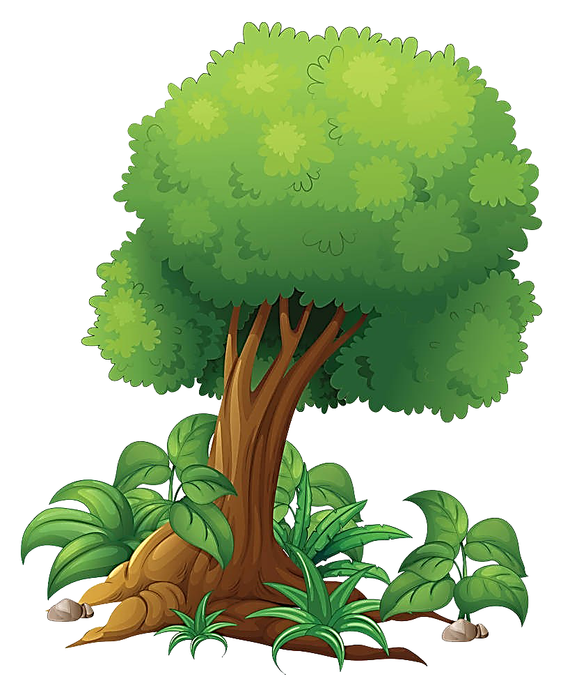

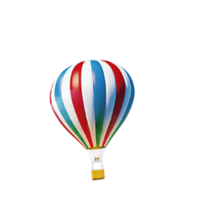
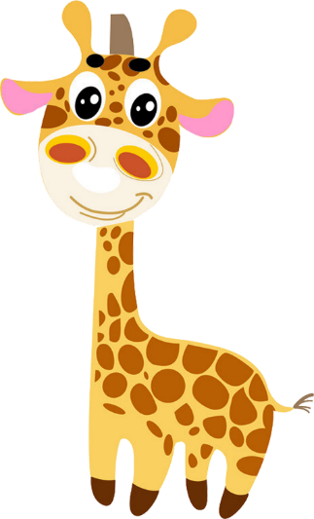


Cảm ơn quý thầy cô và các em học sinh đã tham gia

